Slide 1
TIMBER 3S MODEL
(ป่าไม้ 3S โมเดล)

Slide 2
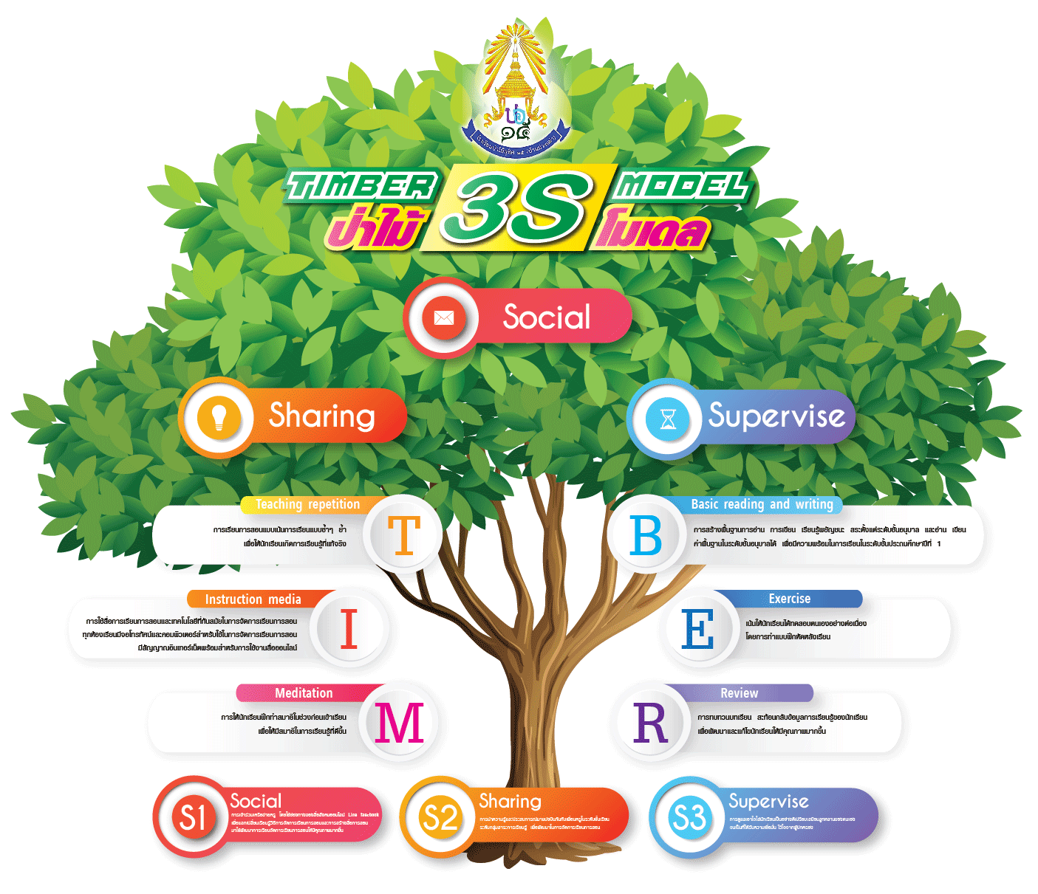

TIMBER 3S MODEL
(ป่าไม้ 3S โมเดล)

Slide 3
TIMBER
T (Teaching repetition)
การเรียนการสอนแบบเน้นการเรียนแบบซ้ำๆ ย้ำ เพื่อให้นักเรียนเกิดการเรียนรู้ที่แท้จริง
I (Instruction media)
การใช้สื่อการเรียนการสอนและเทคโนโลยีที่ทันสมัยในการจัดการเรียนการสอน ทุกห้องเรียนมีจอโทรทัศน์และคอมพิวเตอร์สำหรับใช้ในการจัดการเรียนการสอน มีสัญญาณอินเทอร์เน็ตพร้อมสำหรับการใช้งานสื่อออนไลน์
M (Meditation)
การให้นักเรียนฝึกทำสมาธิในช่วงก่อนเข้าเรียน เพื่อให้มีสมาธิในการเรียนรู้ที่ดีขึ้น

Slide 4
TIMBER
B (Basic reading and writing)
การสร้างพื้นฐานการอ่าน การเขียน เรียนรู้พยัญชนะ สระตั้งแต่ระดับชั้นอนุบาล และอ่าน เขียน คำพื้นฐานในระดับชั้นอนุบาลได้ เพื่อมีความพร้อมในการเรียนในระดับชั้นประถมศึกษาปีที่ 1
E (Exercise)
เน้นให้นักเรียนได้ทดสอบตนเองอย่างต่อเนื่องโดยการทำแบบฝึกหัดหลังเรียน
R (Review)
การทบทวนบทเรียน สะท้อนกลับข้อมูลการเรียนรู้ของนักเรียน เพื่อพัฒนาและแก้ไขนักเรียนให้มีคุณภาพมากขึ้น

Slide 5
3 S
S1 (Social)
การเข้าร่วมเครือข่ายครู โดยใช้ช่องทางของสื่อสังคมออนไลน์ Line faecbook เพื่อแลกเปลี่ยนเรียนรู้วิธีการจัดการเรียนการสอนและการสร้างสื่อการสอนมาใช้พัฒนาการเรียนจัดการเรียนการสอนให้มีคุณภาพมากขึ้น
S2 (Sharing)
การนำความรู้และประสบการณ์มาแบ่งปันกันกับเพื่อนครูในระดับชั้นเรียน ระดับกลุ่มสาระการเรียนรู้ เพื่อพัฒนาในการจัดการเรียนการสอน
S3 (Supervise)
การดูแลเอาใจใส่นักเรียนเป็นอย่างดีเปรียบเสมือนลูกหลานของตนเอง จนเป็นที่ได้รับความเชื่อมั่น ไว้ใจจากผู้ปกครอง

Slide 6

ผลสำเร็จของ TIMBER 3S MODEL (ป่าไม้ 3S โมเดล)

Slide 7
ผลสำเร็จของ TIMBER 3S MODEL (ป่าไม้ 3S โมเดล)

Slide 8
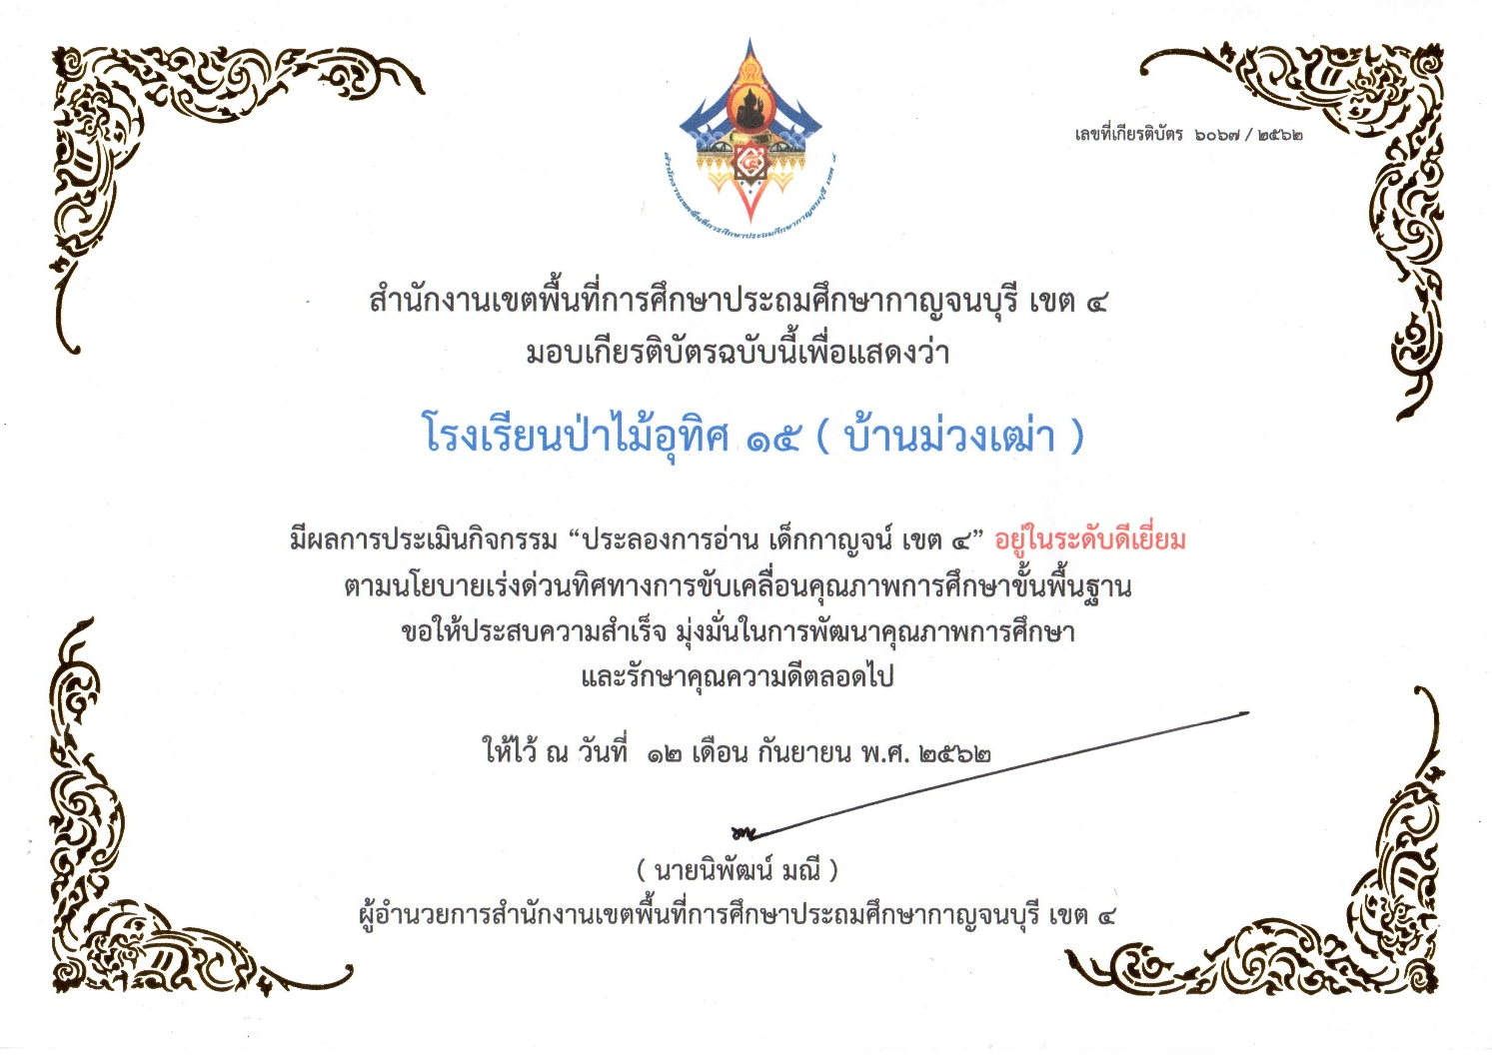
ผลสำเร็จของ TIMBER 3S MODEL (ป่าไม้ 3S โมเดล)

Slide 9
ผลสำเร็จของ TIMBER 3S MODEL (ป่าไม้ 3S โมเดล)

